Slide 1
Java成果物作成
Java成果物作成の記録
遷移図
各画面の構成

Slide 2
Java成果物作成の記録
ヒアリング日付 | 課題/ 検討内容/ 追加機能 | 中井さんメモ
2024/02/02 | ＝追加機能 ・Home画面=>(打刻)=>Home画面に遷移 ・遷移後の画面で、打刻完了をポップアップでお知らせ ・管理者画面を追加、Home画面から遷移可能 ・管理者画面でDB参照可能 ＝ToDo ・Java成果物作成の記録を更新する。（） ・txt, pptファイルで、検討内容、課題内容をまとめる。
2024/03/10 | ＝追加機能 ・従業員画面を追加、Home画面から遷移可能 ・従業員画面でID毎の打刻情報が参照可能 ・従業員画面/管理者画面に遷移する前にログイン画面 追加
2024/03/26 | ・ホーム画面にパスワードの入力フォーム追加

Slide 3
遷移図
ホーム画面
出勤/退勤ボタン
ホーム画面
※出退勤が問題なく完了した 表示をポップアップで表示
ログイン画面
ログイン画面
従業員画面
従業員画面
従業員のID毎の勤怠一覧表
従業員全員の勤怠一覧表

Slide 4
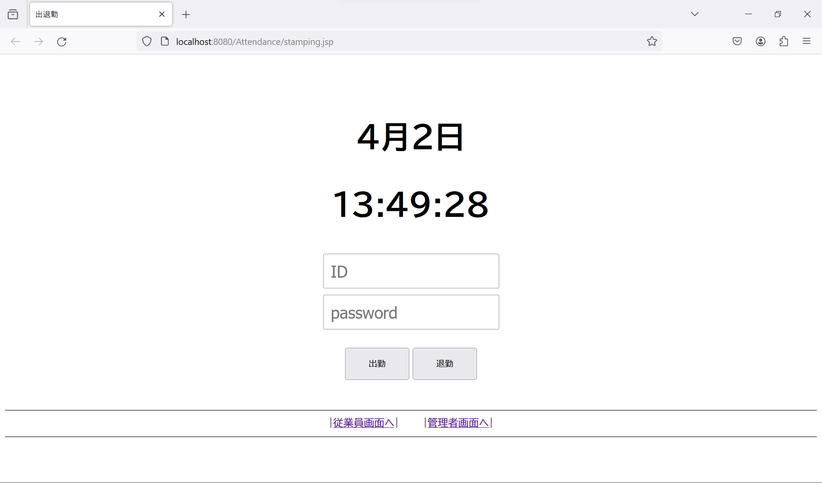
①
②
③
④
⑤
⑥
⑦

Slide 5
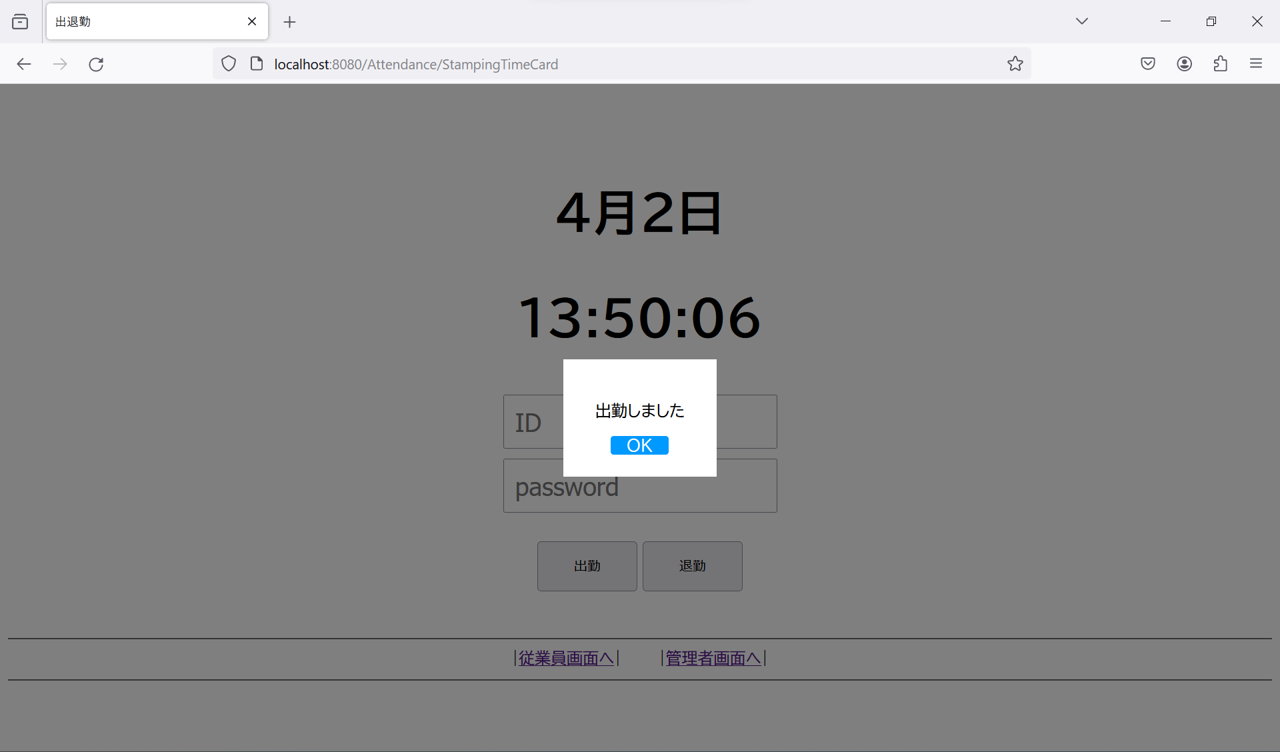
⑧

Slide 6

⑨

Slide 7
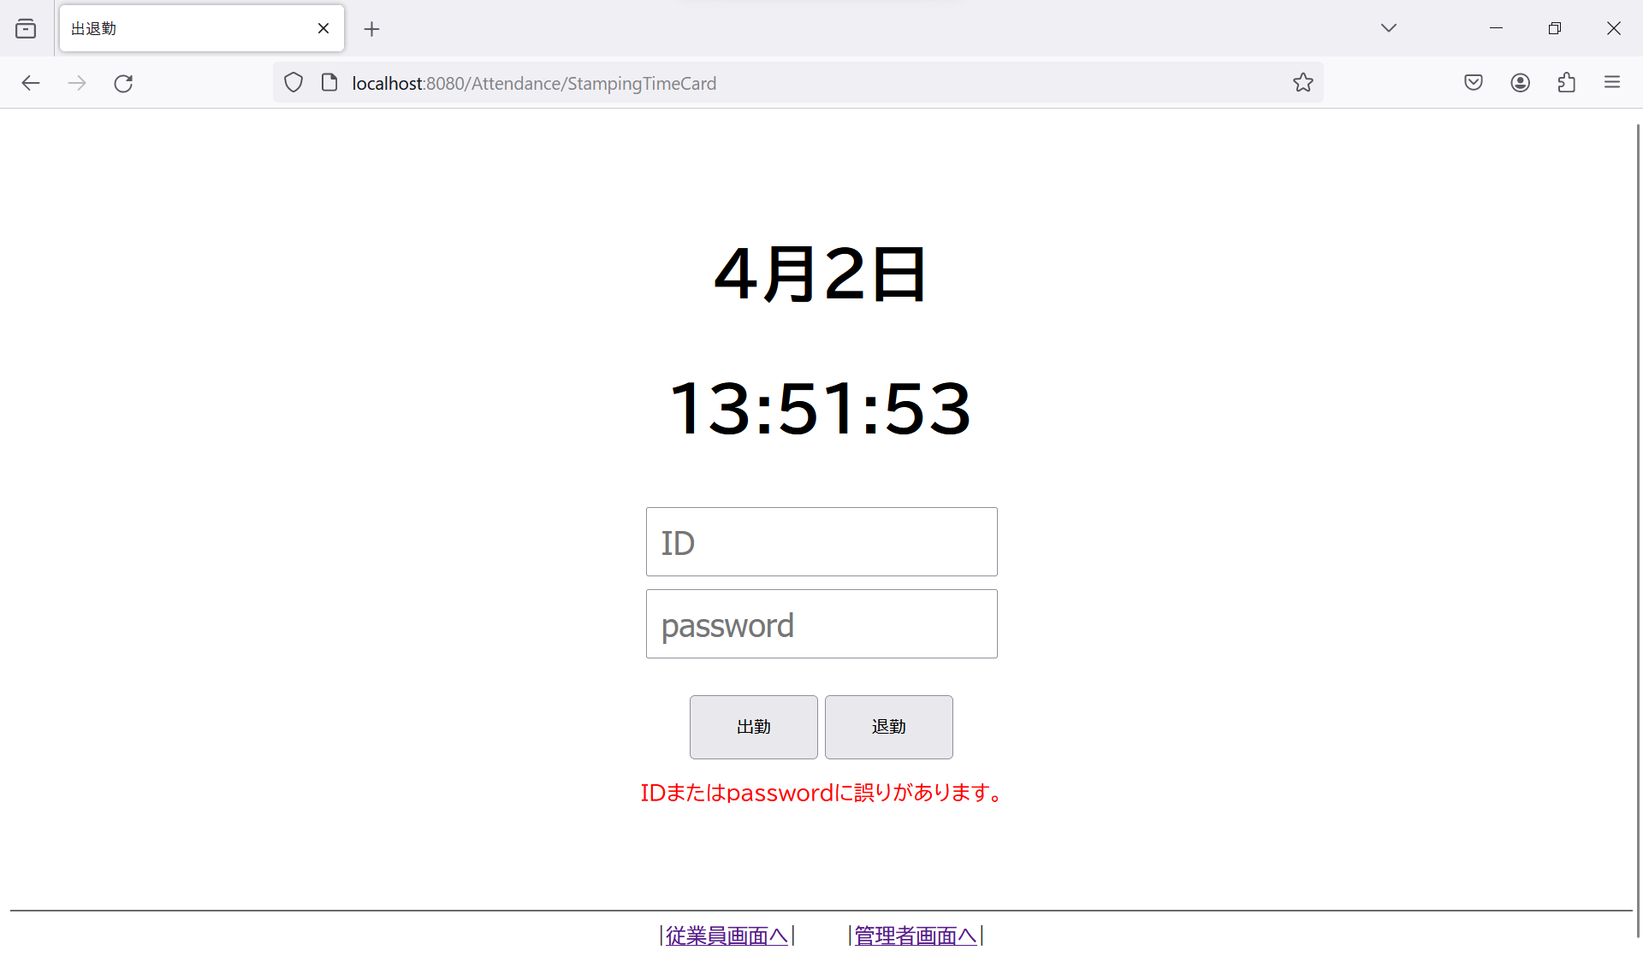
⑩

Slide 8
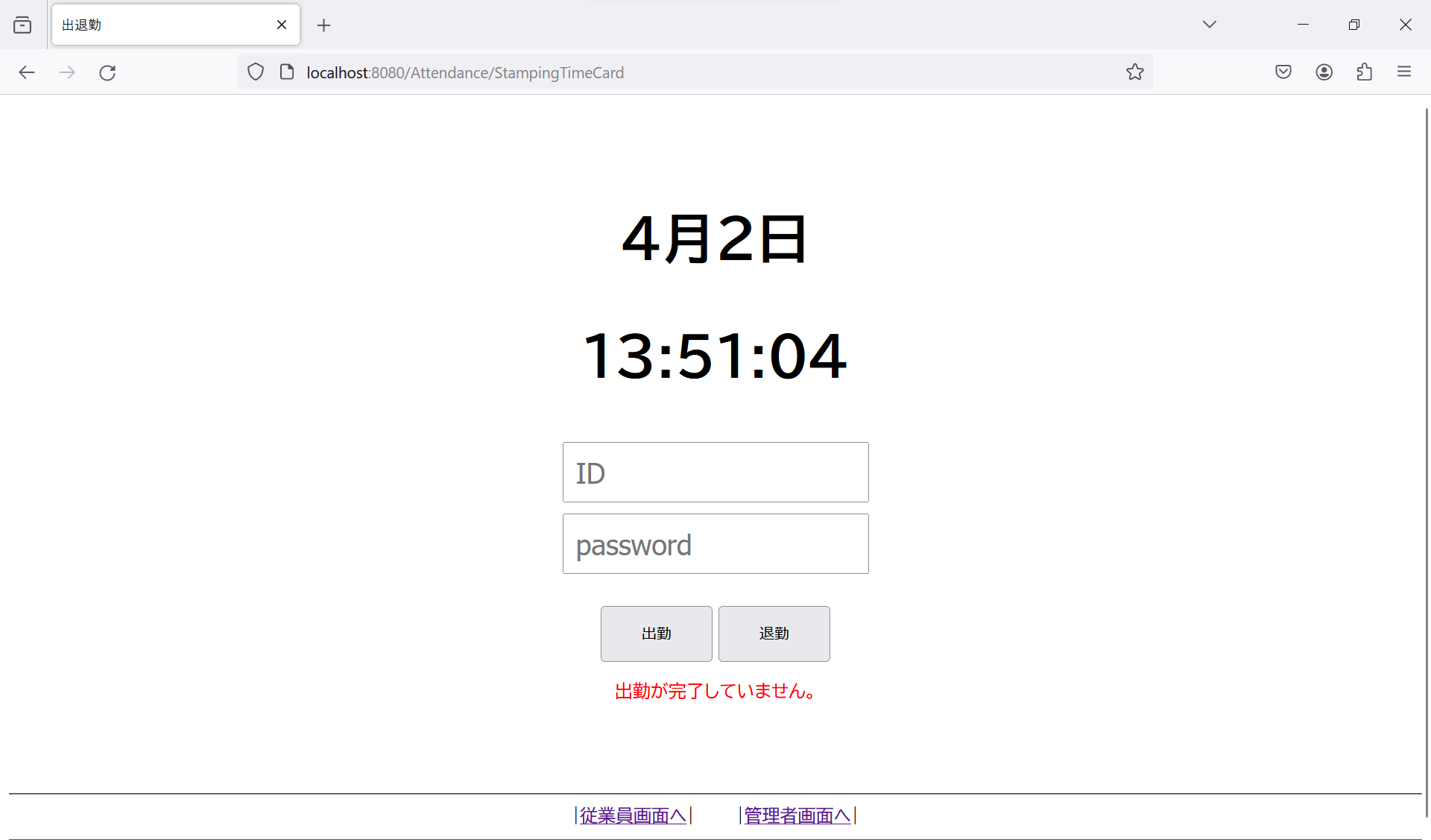
⑪

Slide 9
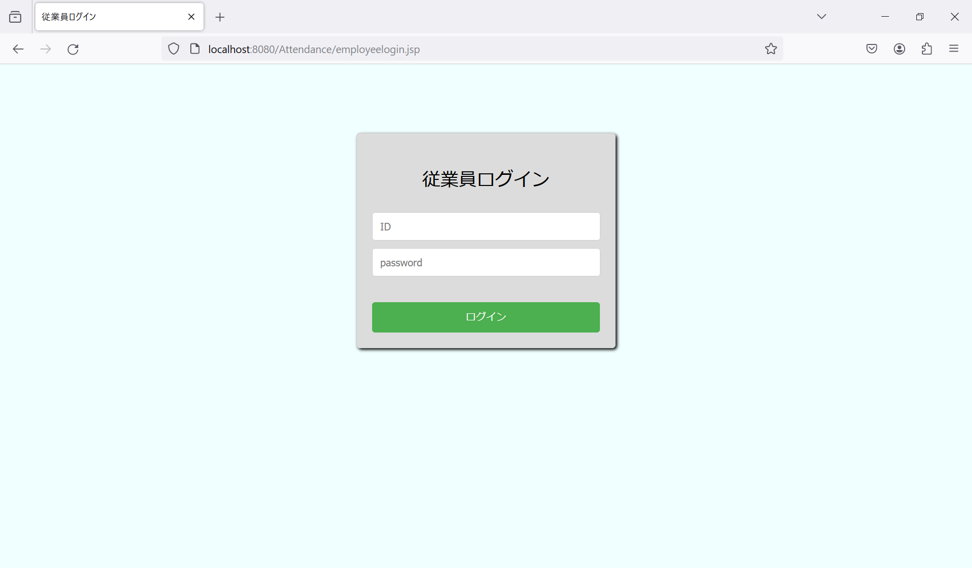
⑫
⑬
⑭

Slide 10
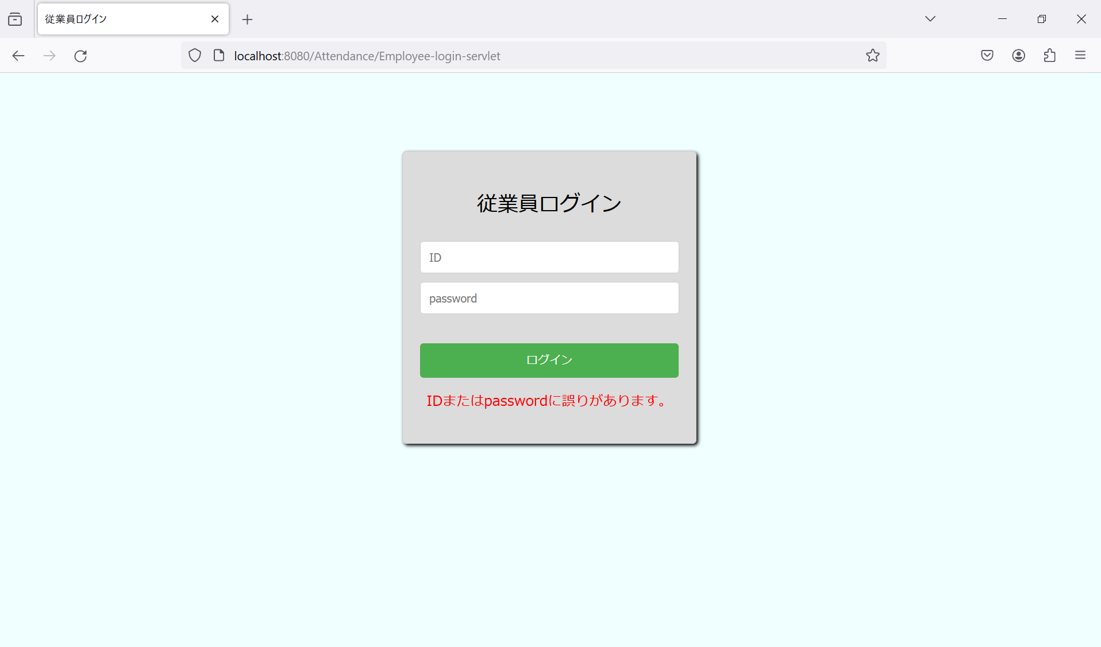
⑮

Slide 11
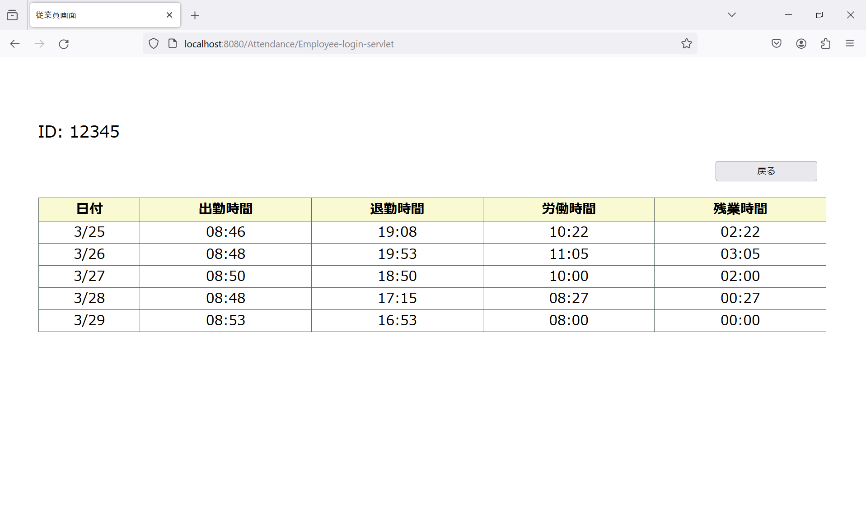
⑯
⑰
⑱

Slide 12
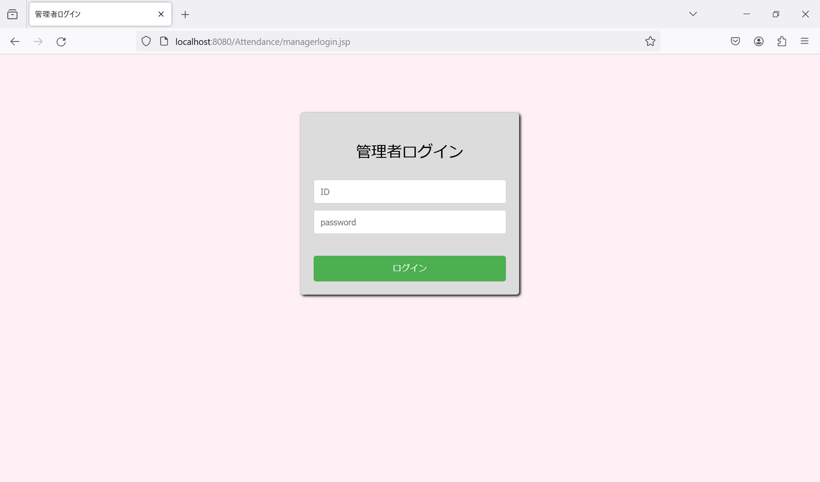
⑲
⑳
㉑

Slide 13
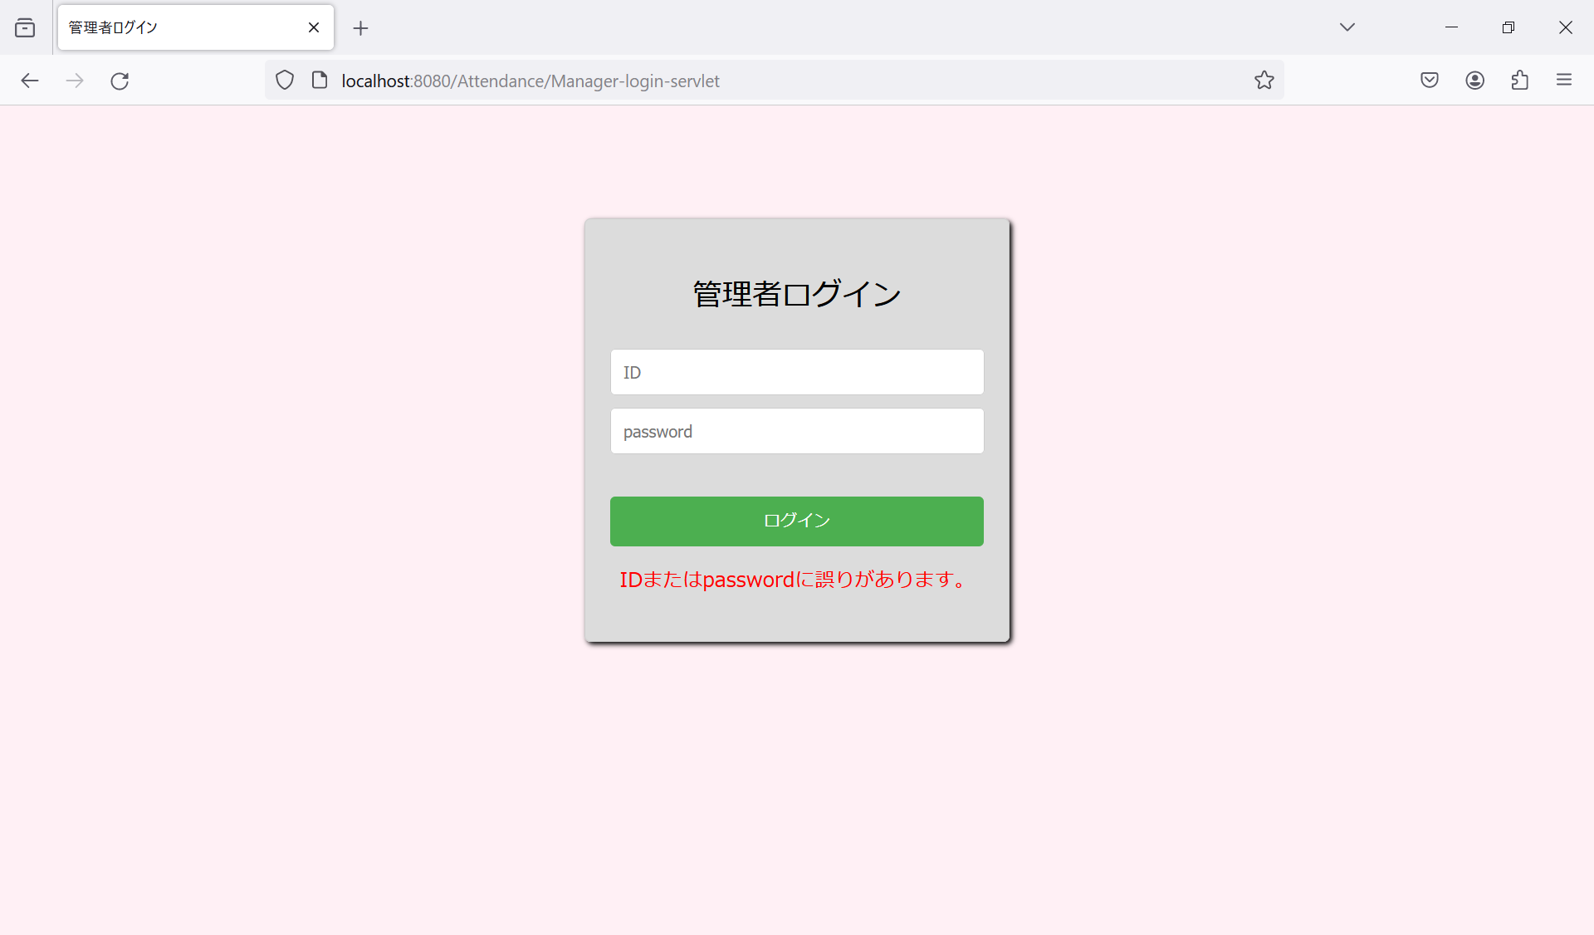
㉒

Slide 14
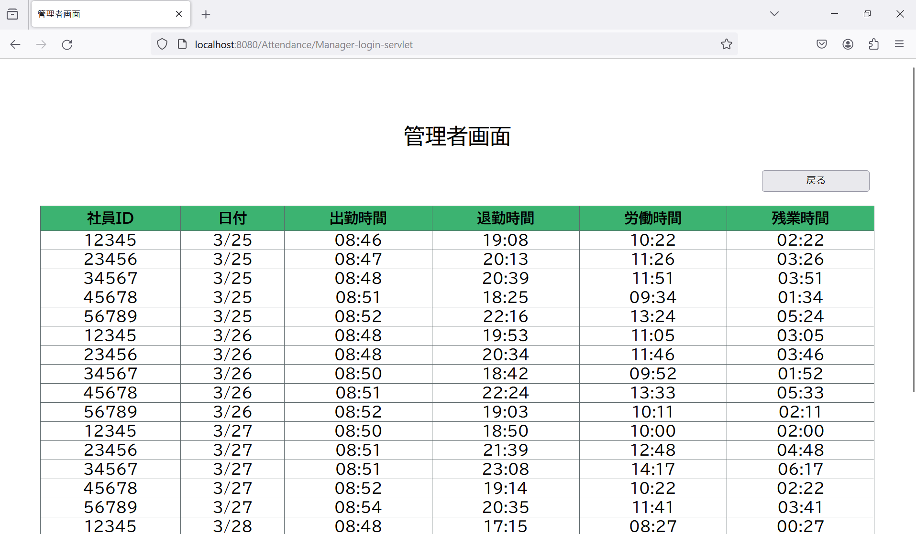
㉓
㉔

Slide 15
〇画面構成要素
①現在日時
・現在の日時を表示します。
②現在時刻
・現在の時刻を表示します。
③IDの入力フォーム
・社員毎に決められたIDを入力します。
④パスワードの入力フォーム
・社員毎に決められたパスワードを入力します。
⑤出勤/退勤ボタン
・出勤/退勤する際に押下するボタンです。
⑥「従業員画面へ」のハイパーリンク
・従業員画面へログインする従業員用ログイン画面に遷移します。
⑦「管理者画面へ」のハイパーリンク
・管理者画面へログインする管理者用ログイン画面に遷移します。

Slide 16
⑧出勤時のポップアップ
・IDとパスワードを入力し、出勤ボタンを押下した際に表示されます。
⑨退勤時のポップアップ
・IDとパスワードを入力し、退勤ボタンを押下した際に表示されます。
⑩IDかパスワードが間違っていた際のエラーメッセージ
・入力したIDかパスワードが正しくなかった際に表示されます。
⑪出勤していない状態で退勤ボタンを押下した際のエラーメッセージ
・出勤していない状態で退勤ボタンを押すと表示されます。
⑫従業員IDの入力フォーム
・社員毎に決められたIDを入力します。
⑬パスワードの入力フォーム
・社員毎に決められたパスワードを入力します。
⑭「ログイン」のボタン
・従業員IDとパスワードを入力後に押下します。
⑮従業員IDかパスワードが間違っていた際のエラーメッセージ
・入力した従業員IDかパスワードが正しくなかった際に表示されます。

Slide 17
⑯IDの表示
・ログイン画面で入力したIDが表示されます。
⑰「戻る」のボタン
・従業員用ログイン画面に戻ります。
⑱ID毎の打刻情報の表
・ID毎の打刻情報を「日付」、「出勤時間」、「退勤時間」、
「労働時間」、「退勤時間」で表示します。
⑲管理者IDの入力フォーム
・管理者専用の決められたIDを入力します。
⑳パスワードの入力フォーム
・管理者専用の決められたパスワードを入力します。
㉑「ログイン」のボタン
・管理者IDとパスワードを入力後に押下します。
㉒管理者IDかパスワードが間違っていた際のエラーメッセージ
・入力した管理者IDかパスワードが正しくなかった際に表示されます。

Slide 18
㉓「戻る」のボタン
・管理者用ログイン画面に戻ります。
㉔全従業員の打刻情報の表
・全従業員の打刻情報を「社員ID」、「日付」、「出勤時間」、
「退勤時間」、「労働時間」、「退勤時間」で表示します。

